Slide 1


فصل ششم
تشخیص اشیاء
شرکت هوش مصنوعی رسا
مدرس : فرید هاشمی نژاد

Slide 2
معرفی تشخیص اشیاء
جلسه سی چهارم
شرکت هوش مصنوعی رسا
مدرس : فرید هاشمی نژاد

Slide 3
1. Object Detection using Template Matching
2. Mini Project – Finding Waldo
3. Feature Description Theory
4. Finding Corners
5. SIFT, SURF, FAST, BREIF & ORB
6. Mini Project – Object Detection using Features
7. Histogram of Gradients (HoG) as a Descriptor

Slide 4
تشخیص شی
چرا به اشیاء تشخیص داده شده در تصویر نیاز داریم؟
برچسب زدن صحنه ها
ناوبری ربات
اتومبیل های خودران
تشخیص بدن ((Microsoft Kinect
تشخیص بیماری و سرطان
تشخیص چهره
تشخیص دست خط
شناسایی اشیاء در تصاویر ماهواره ای
و غیره.

Slide 5
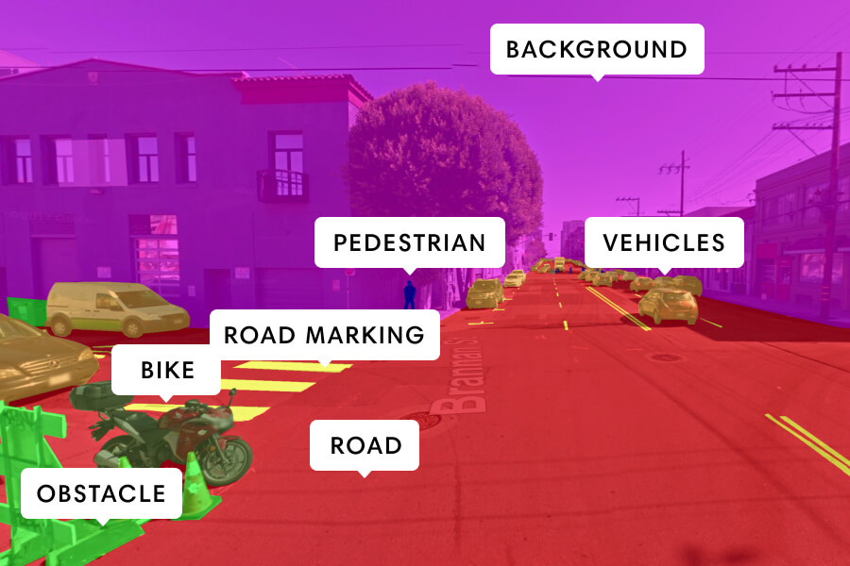

Slide 6
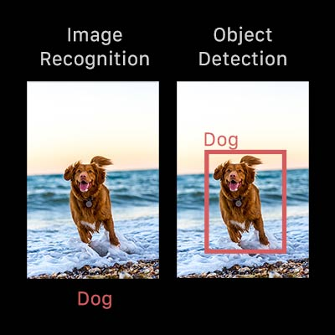
تفاوت تشخیص و بازشناسی
Object Detection vs Recognition

Slide 7
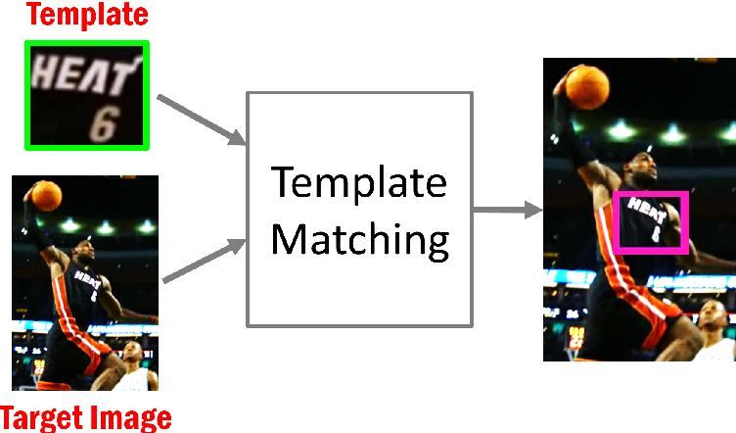
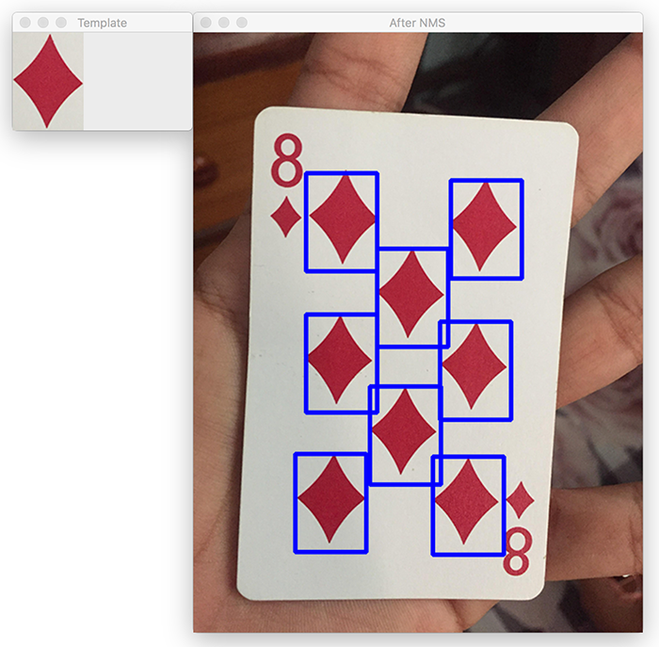
Template Matching

